Slide 1


Национальный исследовательский
Томский политехнический университет
Механика 1.2.
Лектор Новосельцева Мария Викторовна
Ассистент кафедры Теоретической и прикладной механики

Slide 2

Кручение

Slide 3
Кручение
Кручением называется такой вид деформации, при котором в поперечных сечениях бруса возникает только один внутренний силовой фактор – крутящий момент T .
Этот вид деформации возникает при приложении к брусу пар сил, плоскости действия которых перпендикулярны его оси. Такие брусья принято называть валами.

Slide 4
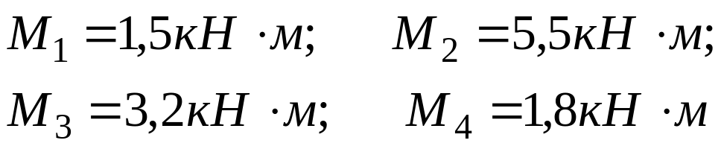
ПРИМЕР
К стальному валу постоянного поперечного сечения приложены четыре внешних скручивающих момента:
Длины участков стержня:
Требуется:
построить эпюру крутящих моментов;
построить эпюру углов закручивания поперечных сечений стержня;
построить эпюру напряжений.

Slide 5
MA
M1
M2
M3
M4
а
b
c
d

Slide 6
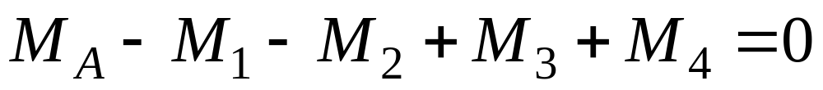
Определение момента сил в заделке
Определяем момент сил в заделке:
или

Slide 7
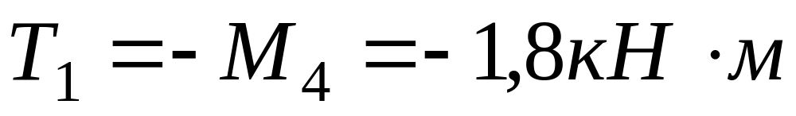
Определение крутящих моментов
Сечение 1-1 :
M1
I
MA
M2
M3
M4
I
а
b
c
d

Slide 8
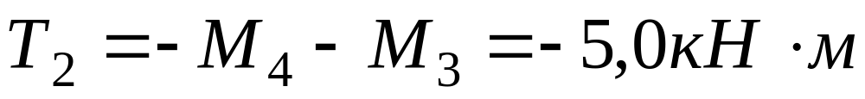
Сечение 2-2 :
M1
II
I
MA
M2
M3
M4
II
I
а
b
c
d

Slide 9
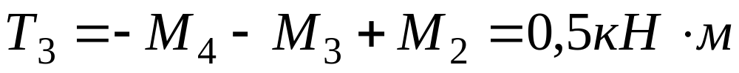
Сечение 3-3 :
M1
III
II
I
MA
M2
M3
M4
III
II
I
а
b
c
d

Slide 10
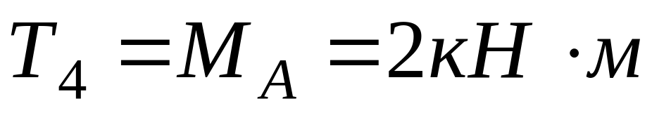
Сечение 4-4 (рассматриваем левую часть) :
IV
M1
III
II
I
MA
M2
M3
M4
IV
III
II
I
а
b
c
d

Slide 11
IV
M1
III
II
I
MA
M2
M3
M4
IV
III
II
I
а
b
c
d
2,0
2,0
T, кН м
+
0,5
0,5
Эпюра крутящих моментов
-
1,8
1,8
5,0
5,0

Slide 12
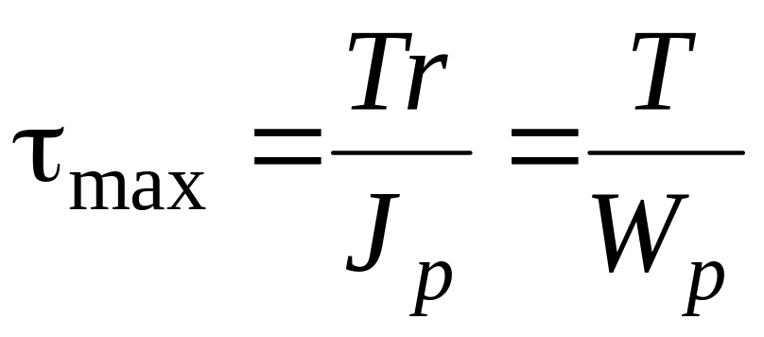
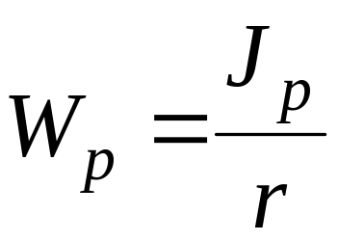
Определение напряжений
Наибольшие касательные напряжения возникают
в точках на поверхности вала:
(7)
где
- полярный момент сопротивления
(моментом сопротивления
при кручении)

Slide 13
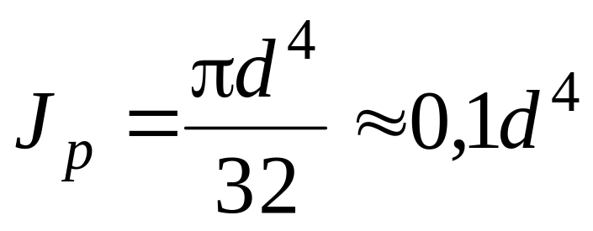
Полярный момент инерции для круглого сечения:
; d = 7 см
J p = 240,1
Полярный момент сопротивления:
W p = 240,1/3,5= 68,6

Slide 14
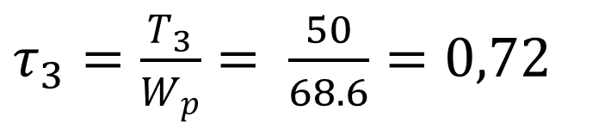
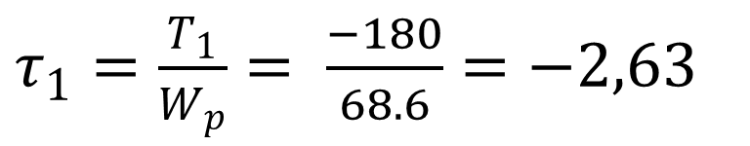
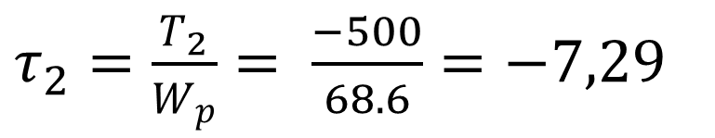
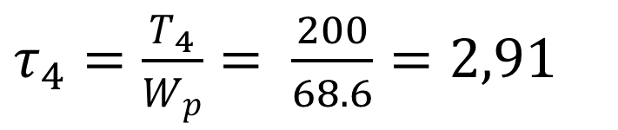
$τ_{1}=\frac{T_{1}}{W_{p}}= \frac{−180}{68.6}=−2,63$
$τ_{2}=\frac{T_{2}}{W_{p}}= \frac{−500}{68.6}=−7,29$
$τ_{3}=\frac{T_{3}}{W_{p}}= \frac{50}{68.6}=0,72$
$τ_{4}=\frac{T_{4}}{W_{p}}= \frac{200}{68.6}=2,91$

Slide 15

IV
M1
III
II
I
MA
M2
M3
M4
IV
III
II
I
а
b
c
d
2,0
2,0
T, кН м
+
0,5
0,5
Эпюра крутящих моментов
-
1,8
1,8
2,91
2,91
5,0
5,0
$$τ$$
+
0,72
0,72
Эпюра напряжений
-
2,63
2,63
7,29
7,29

Slide 16
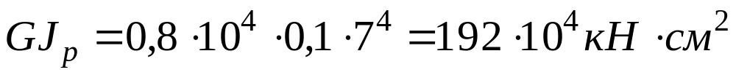
Определение углов закручивания
Полярный момент инерции для круглого сечения:
Вычисляем крутильную жесткость:

Slide 17
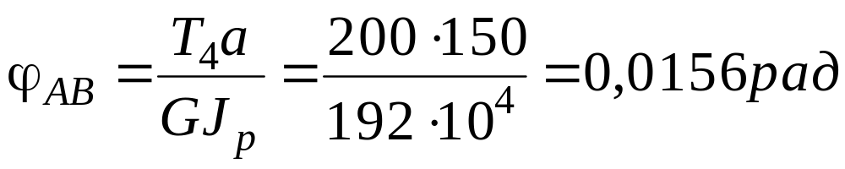
Углы закручивания на участках:
- участок АВ
IV
M1
III
II
I
MA
M2
M3
M4
A
B
C
D
E
IV
III
II
I
а
b
c
d

Slide 18
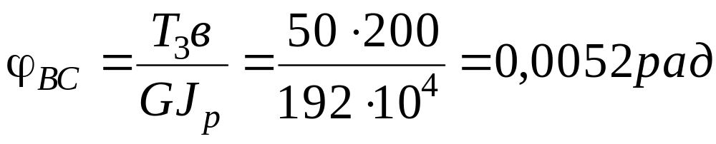
Углы закручивания на участках:
- участок ВС
IV
M1
III
II
I
MA
M2
M3
M4
A
B
C
D
E
IV
III
II
I
а
b
c
d

Slide 19
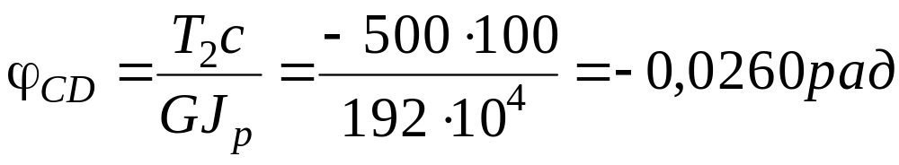
Углы закручивания на участках:
- участок CD
IV
M1
III
II
I
MA
M2
M3
M4
A
B
C
D
E
IV
III
II
I
а
b
c
d

Slide 20
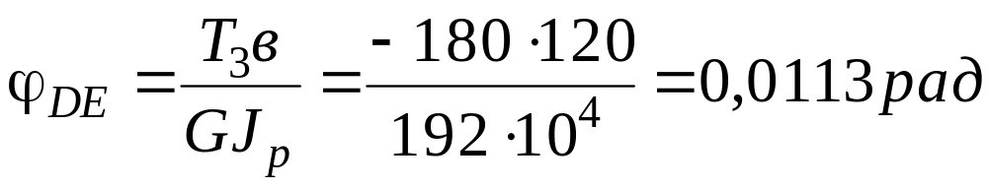
Углы закручивания на участках:
- участок DE
IV
M1
III
II
I
MA
M2
M3
M4
A
B
C
D
E
IV
III
II
I
а
b
c
d

Slide 21
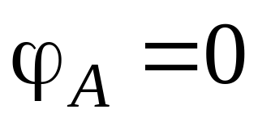
Угол закручивания в заделке равен нулю:
Поэтому:

Slide 22


IV
M1
III
II
I
MA
M2
M3
M4
IV
III
II
I
а
b
c
d
2,0
2,0
T, кН м
+
0,5
0,5
Эпюра крутящих моментов
-
2,91
2,91
1,8
1,8
$$τ$$
+
0,72
0,72
5,0
5,0
Эпюра напряжений
-
2,63
2,63
0,0156
0,0208
7,29
$$φ$$
Эпюра углов закручивания
0,0052
0,0165

